Slide 1
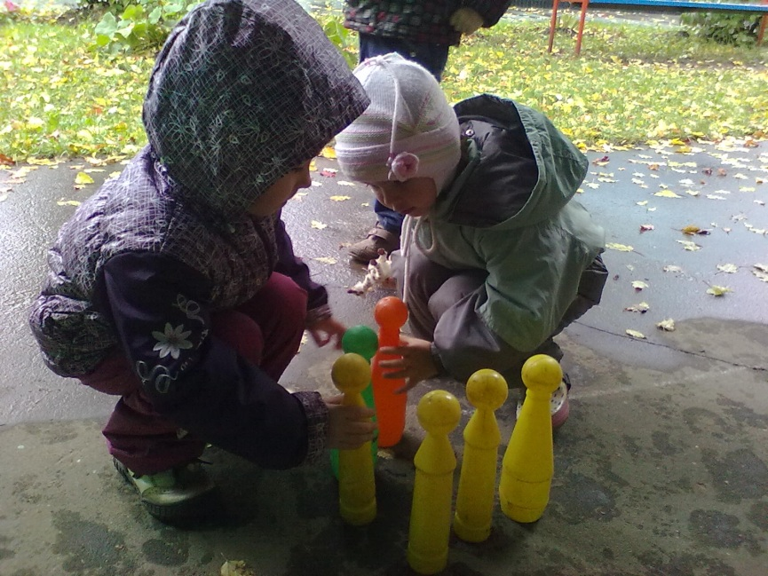
Развитие двигательной активности детей дошкольного возраста

Slide 2
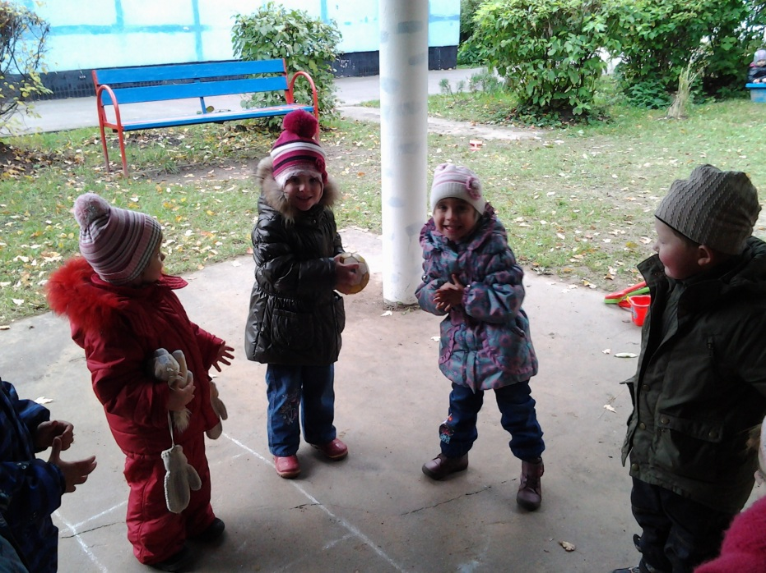
подготовила воспитатель группы №7 иванова елена юрьевна

Slide 3
"Чтобы сделать ребенка умным и рассудительным, сделайте его крепким и здоровым: пусть он работает, действует, бегает, кричит, пусть он находится в постоянном движении". Жан Жак Руссо Одним из основных факторов оздоровления детей является двигательная активность. От состояния здоровья ребёнка, умения владеть своими движениями, от его ловкости, ориентировки, быстроты двигательной реакции во многом зависит его настроение, характер и содержание игры, а в дальнейшем достижения в учебной и трудовой деятельности. Правильная организация физического воспитания детей в повседневной жизни обеспечивает выполнение двигательного режима, необходимого для здорового физического состояния ребёнка и его психики в течение дня. В средней группе (4-5лет) мы продолжаем развивать двигательную активность детей в играх с мячами, скакалками, обручами и т.д. Развиваем психофизические качества, пространственную ориентировку, воспитываем самостоятельность и инициативность в организации знакомых игр. Приучаем к выполнению правил без напоминания воспитателя.

Slide 4
 | Перечень проводимых мероприятий:
Беседы на темы: | «Как стать сильнее богатыря»; «Как начать утро»; «Олимпийский игры» «Хорошие и вредные привычки» Беседы по содержанию сказок.
Физкультурно-познавательные занятия | «Постарайся угадать, чем листочек может стать»; «Витамины»; «Транспорт»; «Школа юных космонавтов».
Чтение: Заучивание стихотворений | Отрывок из сказки А.Пушкина «Тридцать три богатыря»; К.Чуковский «Мойдодыр»; Пословицы и поговорки; загадки; Стихотворения «Мячик», «Прятки», «На каток», «Мячик»
Подвижные игры: | Полоса препятствий; С бегом « Самолеты в ангар» С прыжками «Прыгай выше»; С ползанием «Пролезай и убегай»; С мячом «Мяч через сетку», «Подбрось – найди»; На ориентировку в пространстве, на внимание «Найди где спрятано». «Где звонит колокольчик», «Принеси мяч не задев кеглю».
Дидактические игры: | Подражательных движений по карточкам: «Аист», «Лошадки», «Щенок», «Балерина», «Боксер» «Что в коробке»; «Что изменилось»; «С какой ветки детки» Игра-имитация «Догадайтесь, о ком я говорю».
Рассматривание иллюстраций: | «Зимние виды спорта»; «Летние виды спорта»; «Спортивный инвентарь».
Оформление стендов, уголков для родителей | Стенд «Спорт»; Консультации для родителей

Slide 5
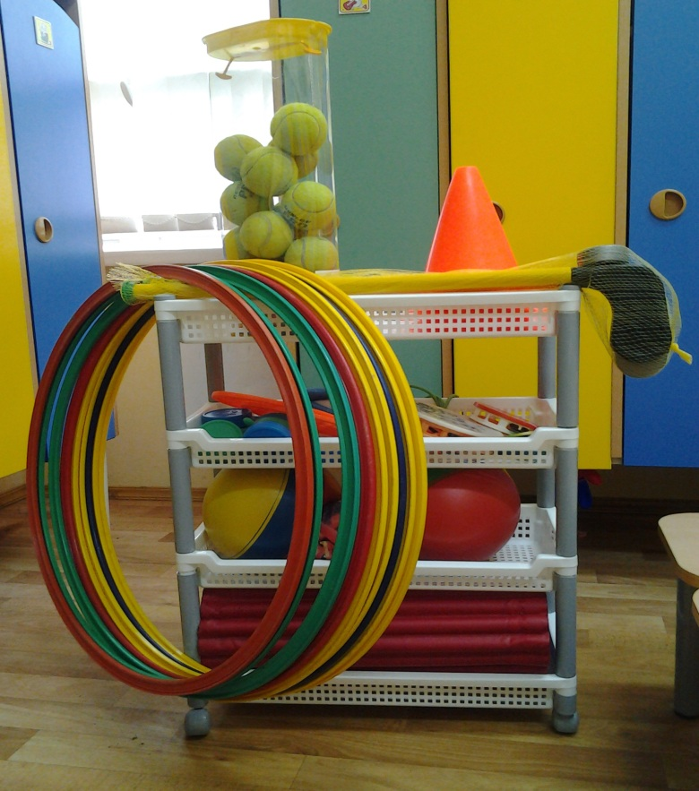
Свою работу мы начали с обновления игрового материала, физкультурных пособий и инвентаря, стимулирующего двигательную активность. Для этого в группе, на участке мы создаем полосы препятствий, чтобы дети могли выполнять различные двигательные задания (пройти по дорожкам, перепрыгнуть с кочки на кочку, и т.д.).

Slide 6
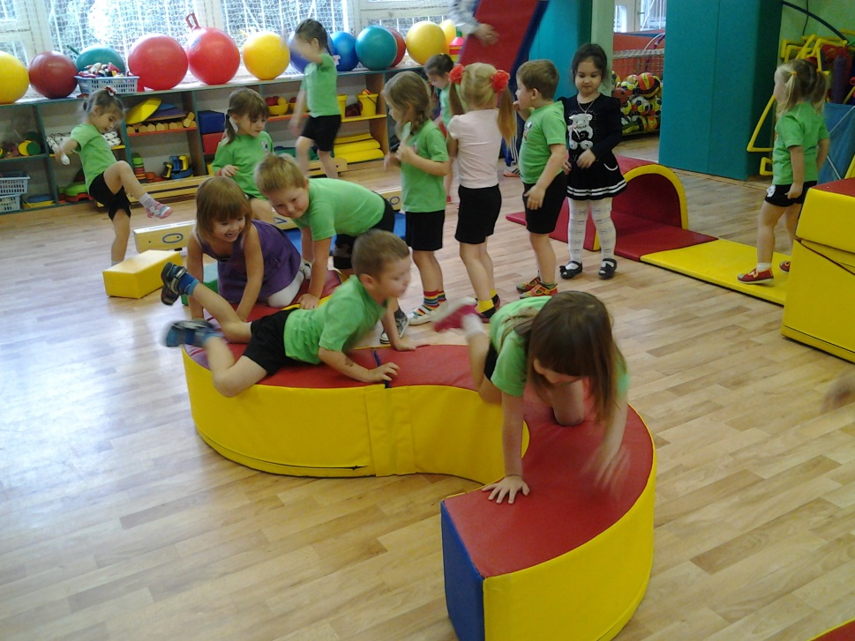
Мы используем разные формы работы по физическому воспитанию: Утренняя гимнастика, физкультурные занятия, подвижные игры и физические упражнения (в группе, на прогулке), физкультурные праздники и другое.

Slide 7
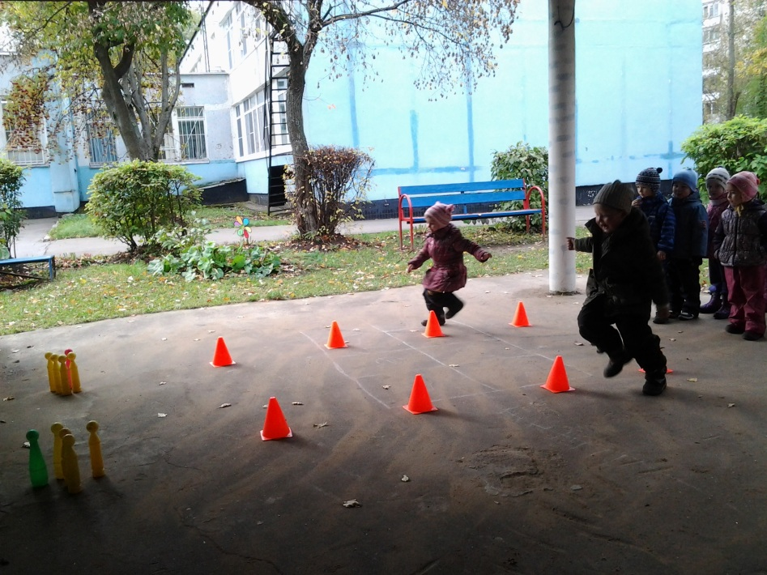
Помимо ежедневной утренней гимнастики и определённого числа физкультурных занятий в течение дня мы обязательно предусматриваем время для разнообразных подвижных игр, индивидуальных занятий и предоставляем возможность детям самостоятельно объединяться и играть или упражняться.

Slide 8
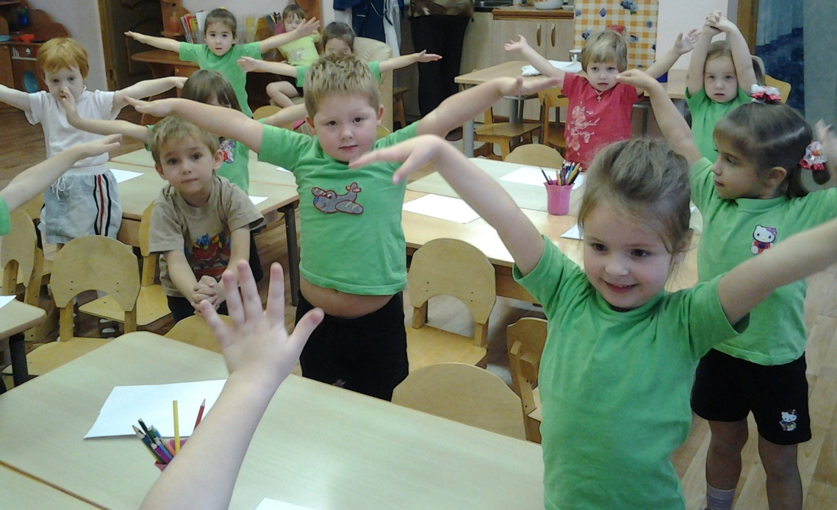
Физкультминутка проводятся в нашей группе в перерывах между занятиями и в процессе самого занятия.

Slide 9
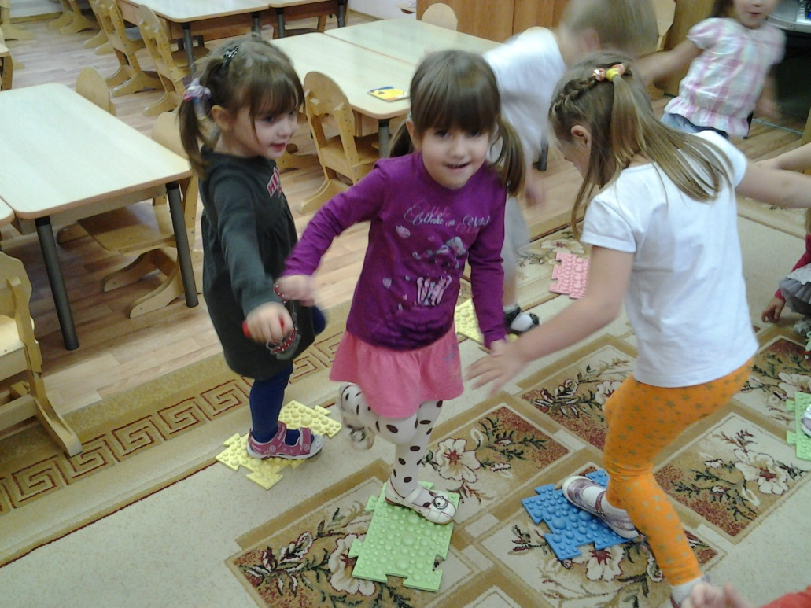
Дополнительно к обычным физкультурным занятиям раз в месяц мы проводим физкультурно-познавательные занятия, цель которых развитие интереса к физкультуре и здоровому образу жизни.

Slide 10
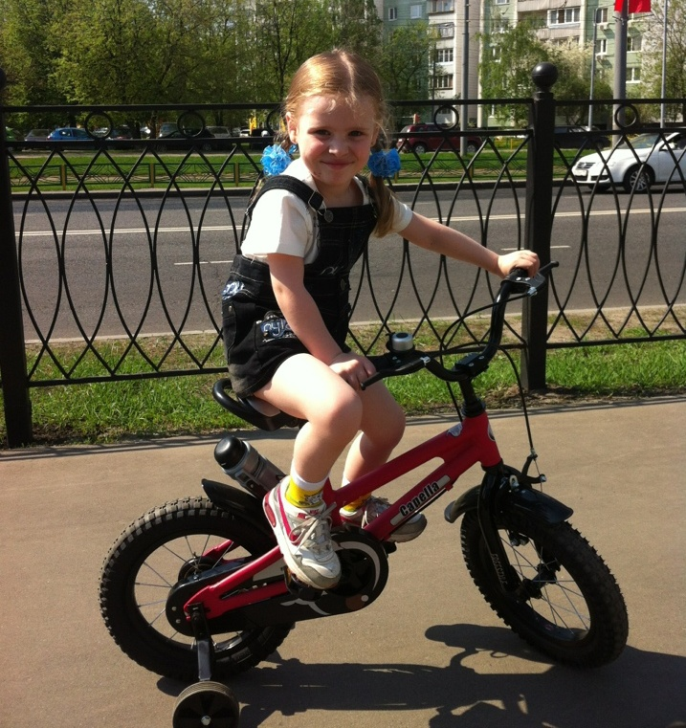
На формирование детских интересов влияет отношение родителей к спорту. Мы рекомендуем родителям выполнять утреннюю гимнастику дома, играть с детьми и выполнять спортивные упражнения. Наши родители уже начали вводить в жизнь детей виды спорта, такие как плавание, карате, танцы, кроме этого с семьях есть оснащение для двигательной активности: велосипеды, ролики, спортивные стенки и др.

Slide 11
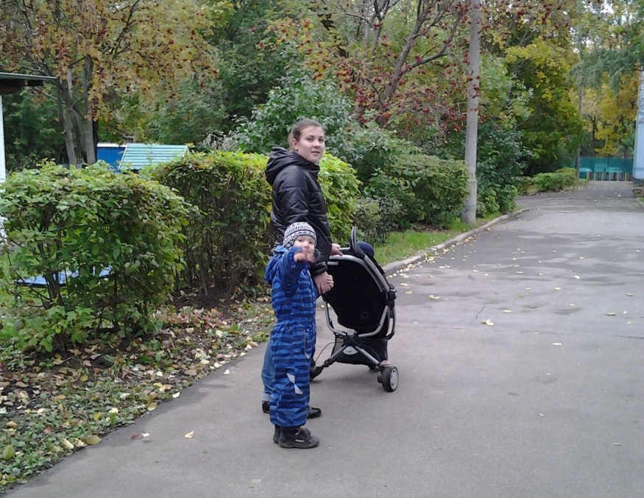
Мы ставим перед собой задачи, которые заключаются в том, чтобы дети ежедневно сумели научиться чему-то новому, усовершенствовали уже знакомое, обогащали свои знания и чувства, а, уходя домой, имели интересную перспективу на завтра - поиграть в обещанную интересную игру.

